Slide 1
TEORÍA Y FUNDAMENTOS
PARA LA PERIODIZACIÓN:
Estructuración del Entrenamiento Deportivo
Saludmed 2023, por Edgar Lopategui Corsino, se encuentra bajo una licencia "Creative Commons",
de tipo: Reconocimiento-NoComercial-Sin Obras Derivadas 3.0. Licencia de Puerto Rico.
Basado en las páginas publicadas para el sitio Web: www.saludmed.com.

Slide 2
LA ESTRUCTURA
PROCESO DE ENTRENAMIENTO

Slide 3
Entrenamiento Deportivo
La Estructura del Proceso de Entrenamiento
LAS BASES PARA LA INTEGRIDAD DE SUS PARTES
Concepto:

Slide 4
Entrenamiento Deportivo:
Estructuración:
LAS BASES PARA LA INTEGRACIÓN DE SUS PARTES
Concepto:
La integridad del proceso de entrenamiento se asegura sobre la base de una estructura definida, la cual es un orden relativamente estable encargado de unir sus componentes

Slide 5
La Estructura del Proceso de Entrenamiento
CARACTERÍSTICAS
Existe un orden racional de las interacciones de varios aspectos del contenido del entrenamiento de un atleta (componentes del entrenamiento físico general y específico, entrenamiento de la técnica, táctica, el teórico y psicológico)
Correlaciones:
De los parámetros de las cargas de entrenamiento (características cuantitativas del volumen e intensidad del trabajo)
Del entrenamiento y las cargas competitivas

Slide 6
La Estructura del Proceso de Entrenamiento
CARACTERÍSTICAS
Una secuencia definida de los eslabones del proceso de entrenamiento (sesiones separadas y sus partes, períodos y ciclos) que son fases o etapas del proceso dado, expresando cambios regulares en tiempo

Slide 7
La Estructura del Proceso de Entrenamiento
PLANIFICACIÓN/PROGRAMACIÓN
ENTRENAMIENTO

Slide 8
Entrenamiento Deportivo
La Estructura del Proceso de Entrenamiento
PLANIFICACIÓN/PROGRAMACIÓN DEL ENTRENAMIENTO
Concepto:

Slide 9
Entrenamiento Deportivo:
Estructuración:
PLANIFICACIÓN/PROGRAMACIÓN DEL ENTRENAMIENTO
Concepto:
Aquel proceso organizado, metódico/sistemático y científico encargado de ordenar/sincronizar e integrar racionalmente a corto y/o largo plazo el contenido/estructura (sus partes/componentes) del entrenamiento deportivo y de todas las medidas necesarias y medios disposibles que conducen a la realización efectiva de un entrenamiento y al desarrollo óptimo del rendimiento deportivo

Slide 10
Entrenamiento Deportivo
La Estructura del Proceso de Entrenamiento
PLANIFICACIÓN/PROGRAMACIÓN DEL ENTRENAMIENTO
Características:

Slide 11
Entrenamiento Deportivo:
Estructuración:
PLANIFICACIÓN/PROGRAMACIÓN DEL ENTRENAMIENTO
Características:
Se dirige/enfoca a alcanzar unos objetivos de
entrenamiento previamente delineados
Se orienta en las experiencias prácticas y en los
conocimientos científicos-deportivos
Es un adelanto al futuro (prospectivo)
Existe periodización, biorítmica y curvas de
rendimiento biológico del ser humano

Slide 12
Entrenamiento Deportivo
La Estructura del Proceso de Entrenamiento
PLANIFICACIÓN/PROGRAMACIÓN DEL ENTRENAMIENTO
Importancia/Valor:

Slide 13
Entrenamiento Deportivo:
Estructuración:
PLANIFICACIÓN/PROGRAMACIÓN DEL ENTRENAMIENTO
Importancia/Valor:
Asegura la realización/logro de los objetivos
del entrenamiento
Es la herramienta más importante que
pueda utilizar un entrenador (“coach”) en su
empeño/esfuerzo para conducir un programa
de entrenamiento bien organizado

Slide 14
Entrenamiento Deportivo:
Estructuración:
PLANIFICACIÓN/PROGRAMACIÓN DEL ENTRENAMIENTO
El plan de entrenamiento debe ser:
Simple
Sugestivo
Flexible:
Esto debe ser así ya que su contenido puede ser modificado a la proporción del progreso del atleta y al mejoramiento del entrenador (“coach”) en cuanto a su conocimiento metodológico
Cualidad requerida del entrenador (“coach”):
Debe poseer un alto nivel de pericia /habilidad profesional y experiencia

Slide 15
Entrenamiento Deportivo:
Estructuración:
PLANIFICACIÓN/PROGRAMACIÓN DEL ENTRENAMIENTO
Requisitos Generales de la Planificación
Los planes a largo plazo (prospectivos) deben ser combinados con los planes actuales:
Importancia/utilidad:
Es un medio objetivo para que el entrenador pueda dirigir el entrenamiuento del atleta
Los objetivos de un plan a largo plazo cuenta con los parámetros y contenido del entrenamiento incluído en los macro y micro-ciclos del plan anual, por lo que existiría una continuidad entre el presente y el futuro

Slide 16
Entrenamiento Deportivo:
Estructuración:
PLANIFICACIÓN/PROGRAMACIÓN DEL ENTRENAMIENTO
Requisitos Generales de la Planificación
La planificación debe lograrse en forma rítmica:
Los objetivos de cada período/fase del entrenamiento deben de completarse rítmicamente:
Importancia:
Se provee un aumento progresivo de los índices de entrenamiento, así como de la habilidad del rendimiento
Se asegura la continuidad de un programa de entrenamiento sólido

Slide 17
Entrenamiento Deportivo:
Estructuración:
PLANIFICACIÓN/PROGRAMACIÓN DEL ENTRENAMIENTO
Requisitos Generales de la Planificación
Establecer y enfatizar el factor o componente principal del entrenamiento:
Lo normal:
Énfasis equitativo de todos los factores y componentes del entrenamiento
Énfasis particular: Necesario para la destreza (requiere un re-ajuste del programa de entrenamiento):
Desarrollo de destrezas motoras específicas
Mejorar un factor o componente particular del entrenamiento
Dedicarle más tiempo a un área de la aptitud física menos desarrollada (e.g., fortaleza muscular)

Slide 18
Entrenamiento Deportivo:
Estructuración:
PLANIFICACIÓN/PROGRAMACIÓN DEL ENTRENAMIENTO
Duración
Meses (e.g., ocho meses)
Un año
Varios años (Plurianual):
Ejemplo:
Cada cuatro años para unas Olimpiadas Mundiales
Para principiantes:
Requieren más tiempo:
Su tiempo de duración será mayor que cuando es para jugadores experimentados

Slide 19
Microciclos
(
1 Semana:
3 – 7 días
)
NOTA. Adaptado de: Periodization: Theory and methodology of training. 6ta ed.; (pp. 119), por T. O. Bompa & C. A. Buzzichelli, 2019, Champaign, IL: Human Kinetics. Copyright 2019 por Tudor O. Bompa y Carlo A. Buzzichelli.

Slide 20
PLAN DE ENTRENAMIENTO:
Tipos/Ciclos
Plan/Ciclo Pluri-Anual:
8 – 16 Años
Plan/Ciclo Cuatri-Anual:
4 Años
Plan/Ciclo Anual:
12 Meses
Período Preparatorio
(3-6 Meses)
Período Competitivo
(4-6 Meses)
Período Transitorio
(3-5 Semanas)
Macro/Meso-Ciclo:
2-6 Semanas o Micro-Ciclos
Micro-Ciclo:
1 Semana ó 7 Días
El Plan de la Lección/Sesión de Entrenamiento

Slide 21
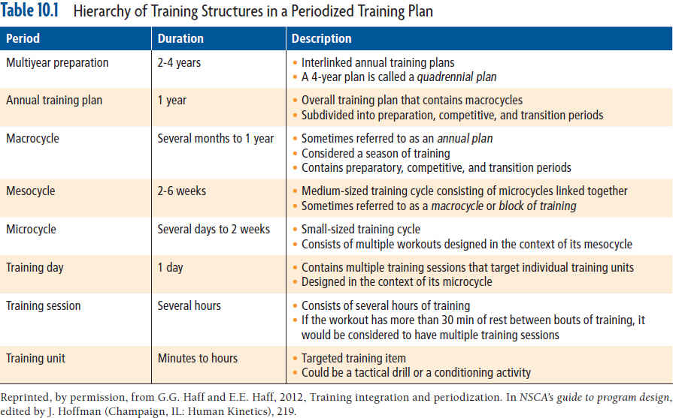
PLAN PERIODIZADO DE UN ENTRENAMIENTO:
GERARQUÍA DE LOS PERIODOS Y CICLOS
NOTA. Reproducido de: “Periodization for Tactical Populations,” por G. G. Haff. En NSCA’s Essentials of Tactical Strength and Conditioning. (p. 188), por B. A. Alvar, K. Sell, & P. A. Deuster (Eds.), 2017, Champaign, IL: Human Kinetics. Copyright 2017 por National Strength and Conditioning Association.

Slide 22
Sesión
Ciclos
Micro
Macro
Períodos/Fases
Preparatorio
Transitorio
Competitivo
Plan Anual
Plan Cuatri-Anual
Plan Pluri-Anual
PLANES DE ENTRENAMIENTO

Slide 23
EL PLAN ANUAL
Fases
del Entrenamiento
PREPARATORIO
COMPETITIVO
Preparación
General
Preparación
Específica
Pre-Compe-
titivo
Sub-Fases
Competitiva
Macro-Ciclos
Micro-Ciclos
Ilustración Esquemática de la División de un Plan Anual
en sus Fases y Ciclos de Entrenamiento

Slide 24
Ilustración Esquemática de la División de un Plan Anual
en sus Fases y Ciclos de Entrenamiento
EL PLAN ANUAL
PREPARATORIO
COMPETITIVO
TRANSI-
TORIO
Fase
Pre-Compe-
titiva
Sub-
Fases
Preparatoria
General
Preparatorio
Específico
Competitiva
Transi-
torio
Macro-
Ciclos
Micro-Ciclos

Slide 25
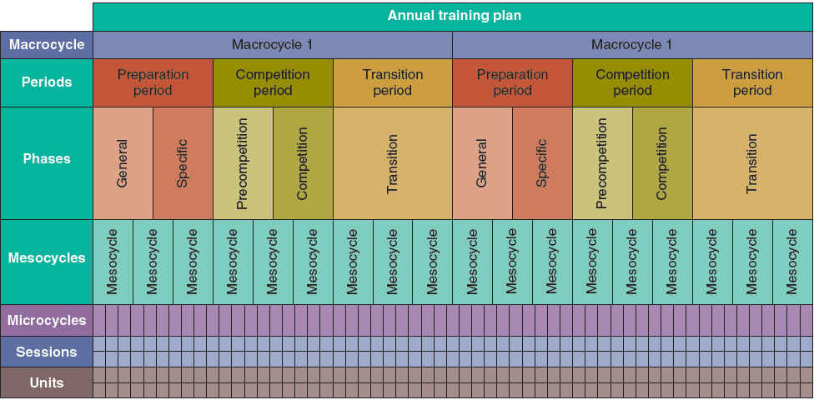
PLAN PERIODIZADO DE UN ENTRENAMIENTO:
PERIODOS Y CICLOS
NOTA. Reproducido de: “Periodization for Tactical Populations,” por G. G. Haff. En NSCA’s Essentials of Tactical Strength and Conditioning. (p. 190), por B. A. Alvar, K. Sell, & P. A. Deuster (Eds.), 2017, Champaign, IL: Human Kinetics. Copyright 2017 por National Strength and Conditioning Association.

Slide 26
PLAN
DE
ENTRENAMIENTO

Slide 27
Entrenamiento Deportivo:
Plan de Entrenamiento:
Tipos/Ciclos:
Consideraciones Preliminares
Definiciones/Conceptos
Períodos o Fases:
Son partes/divisiones generales de un plan/ciclo anual
Distinguimos entre períodos:
Preparatorio
Competitivo
Transitorio

Slide 28
Entrenamiento Deportivo:
Plan de Entrenamiento:
Tipos/Ciclos:
Consideraciones Preliminares
Definiciones/Conceptos
Macrociclos:
Concepto/descripción:
Dinámica de trabajo/entrenamiento que compone los períodos
Duración/extensión del entrenamiento:
Abarca de 2-6 semanas (microciclos)

Slide 29
Entrenamiento Deportivo:
Plan de Entrenamiento:
Tipos/Ciclos:
Consideraciones Preliminares
Definiciones/Conceptos
Mesociclos:
Duración/extensión del entrenamiento:
Un (1) mes ó
Cuatro a tres (4 – 3) semanas

Slide 30
Entrenamiento Deportivo:
Plan de Entrenamiento:
Tipos/Ciclos:
Consideraciones Preliminares
Definiciones/Conceptos
Microciclo:
Concepto/descripción:
El reparto temporal de las sesiones de entrenamiento durante una (1) semana (7 días)
Es el componente de los macro y meso ciclos
Duración/extensión del entrenamiento:
Una (1) semana ó
Siete (7) días

Slide 31
Entrenamiento Deportivo:
Plan de Entrenamiento:
Tipos/Ciclos:
Consideraciones Preliminares
Definiciones/Conceptos
Ciclo diario:
Concepto/descripción:
Costa del número de lecciones/sesiones de entrenamiento en un (1) día
Cantidad de sesiones de entrenamiento por día
Duración/extensión del entrenamiento:
Un (1 día):
- Un conjunto de horas al día por cada sesión
de entrenamiento
- Pueden haber varias sesiones de
entrenamiento durante el día

Slide 32
Entrenamiento Deportivo:
Plan de Entrenamiento:
Tipos/Ciclos:
Consideraciones Preliminares
Definiciones/Conceptos
Lección/Sesión de Entrenamiento:
Concepto/descripción:
Es la unidad fundamental del entrenamiento
La parte más pequeña dentro de un plan de entrenamiento
Duración/extensión del entrenamiento:
Un conjunto de horas:
- 1 – 4 horas
- Esto puede variar

Slide 33
Entrenamiento Deportivo:
Plan de Entrenamiento:
Tipos/Ciclos:
Consideraciones Preliminares
Definiciones/Conceptos
Lección/Sesión de Entrenamiento:
Frecuencia (ciclo diario):
En deportes de alto rendimiento:
Se llevan a cabo hasta cuatro (4) sesiones de entrenamiento al día
Componentes/estructura:
Introducción (3-5 minutos)
Preparación o calentamiento (20-30 minutos)
Parte principal (75 minutos)
Conclusión (10 minutos)

Slide 34
PLAN DE ENTRENAMIENTO :
Tipos/Ciclos:
CICLO PLURI-ANUAL
Descripción
Junta diferentes niveles de entrenamiento que determinan el rendimiento a lo largo de varios años

Slide 35
PLAN DE ENTRENAMIENTO :
Tipos/Ciclos:
CICLO PLURI-ANUAL
Utilidad
Frecuentemente empleado en la Europa Oriental, particularmente en aquellos niños escogidos por su potencial para el desarrollo
de un alto rendimiento

Slide 36
PLAN DE ENTRENAMIENTO :
Tipos/Ciclos:
CICLO PLURI-ANUAL
Duracion
Ocho (8)
a
Diez-y-Seis (16)
Años

Slide 37
PLAN DE ENTRENAMIENTO :
Tipos/Ciclos:
PLAN CUATRI-ANUAL
Descripción
Aquel plan de entrenamiento que se concentra en ciclos de cuatro (4) años (e.g., el tiempo entre dos juegos olímpicos)

Slide 38
PLAN DE ENTRENAMIENTO :
Tipos/Ciclos:
EL PLAN ANUAL
Descripción/Concepto
Períodos o fases de entrenamiento programados durante el año completo o en varios meses, los cuales se componen respectivamente de diversos macro/meso-ciclos
Determina el proceso del entrenamiento durante 12 meses

Slide 39
PLAN DE ENTRENAMIENTO :
Tipos/Ciclos:
EL PLAN ANUAL
Importancia
Es otra herramienta principal para el entrenador, con la cual puede dirigir y orientar el entrenamiento atlético a través de un año

Slide 40
PLAN DE ENTRENAMIENTO :
Tipos/Ciclos:
EL PLAN ANUAL
Períodos/Fases/Divisiones/Componentes
Preparatorio (Pre-Temporada):
Preparación General:
Preparación Específica
Competitivo (Dentro de Temporada):
Fase Pre-Competitiva
Fase de las Competencias Principales
Transitorio (Fuera de Temporada)

Slide 41
PLAN DE ENTRENAMIENTO :
Tipos/Ciclos:
EL PLAN ANUAL
Bases
PERIODIZACIÓN

Slide 42
EL PLAN ANUAL
Periodización
Descripción/Concepto
El proceso de dividir el plan anual en períodos/fases de entrenamiento más pequeñas, con el fin de permitir que el programa se prepare/establezca en más factibles/manejables y de asegurar que se alcance una óptima forma deportiva (la mejor disposición y unidad armoniosa de los aspectos/componentes físicos, psíquicos, técnicos y tácticos del atleta) o máxima condición atlética en la fecha programada (alto nivel de rendimiento en un tiempo dado) para la principales competencias de año

Slide 43
EL PLAN ANUAL
Periodización
Valor
Mejora la organización del entrenamiento, permitiendo al entrenador conducir su programa en una manera sistemática
Se facilita el logro de un alto grado de entrenamiento y un estado psicológico que conceda el desarrollo de un óptimo nivel de rendimiento atlético, fundamentado en una condición física y forma deportiva en su máxima y mejor etapa
Favorece el desarrollo, en secuencia lógica y metódica, de las destrezas, habilidades biomotoras y características del atleta

Slide 44
EL PLAN ANUAL
Periodización
Valor
Permite que durante el entrenamiento se alternen las fases de actividades estresoras con períodos de recuperación y regeneración, durante el cual los atletas son expuestos a presiones mucho menores (fase de transición):
Durante dicha fase se facilita la creación de un humor favorable y genera el potencial atlético, de manera que provea una base sólida para los siguientes períodos de trabajo fuerte

Slide 45
EL PLAN ANUAL
Periodización
Determinantes para un Alto Rendimiento:
La adaptación del organismo
Los ajustes psicológicos a los aspectos específicos del entrenamiento y las competencias
El desarrollo de destrezas y habilidades

Slide 46
EL PLAN ANUAL
Periodización
Criterios para Cálculo de Duración
Criterio utilizado para calcular la duración de cada fase de entrenamiento:
Calendario/Itinerario Deportivo (o de la Temporada:
El calendario de competencias

Slide 47
EL PLAN ANUAL
Periodización
Tiempo Requerido para Logro Condición Óptima
Tiempo requerido para un aumento óptimo en el grado de entrenamiento y condición óptima:
No se conoce con exactitud:
Causas para esta dificultad:
Las particularidades individuales
Las habilidades psico-fisiológicas
Dieta
Regeneración
etc.

Slide 48
EL PLAN ANUAL
Periodización
Determinantes para Necesidades Periodización
Determinantes para las necesidades de la periodización en el proceso de entrenamiento:
Las condiciones ambientales metereológicas
Las temporadas climáticas del año
Las habilidades individuales y específicas del deporte que practica el atleta
Nivel del entrenamiento preliminar del atleta
Regularidades internas en el desarrollo del organismo

Slide 49
EL PLAN ANUAL
Periodización
Determinantes para Necesidades Periodización
- continuación -
Determinantes para las necesidades de la periodización en el proceso de entrenamiento:
El calendario Deportivo:
Impacto:
Tienen un efecto definido sobre los términos concretos de los períodos de entrenamiento

Slide 50
EL PLAN ANUAL
Periodización
Componentes
La periodicidad consta de:
La división de un año:
Período de Preparación
Período de Competencia
Período de Transición
Subdivisiones dentro de los otros períodos:
Macrociclos o mesociclos
Microciclos
Ciclos de un (1) día
La unidad o lección/sesión de entrenamiento

Slide 51
EL PLAN ANUAL
Periodización
Periodicidad Cotidiana
Concepto
Fluctuaciones del rendimiento deportivo a lo largo de un día que son causadas por los bioritmos

Slide 52
La Estructura del Proceso de Entrenamiento
PLANIFICACIÓN/PROGRAMACIÓN DEL ENTRENAMIENTO
Distribución/Periodización Anual del Entrenamiento
(Períodos/Fases/Divisiones del Entrenamiento Anual)

Slide 53
Entrenamiento Deportivo:
Estructuración:
PLANIFICACIÓN/PROGRAMACIÓN DEL ENTRENAMIENTO
Distribución/Periodización Anual del Entrenamiento
(Períodos/Fases/Divisiones del Entrenamiento Anual)
PERÍODO PREPARATORIO
(PRE-TEMPORADA)

Slide 54
Entrenamiento Deportivo:
Estructuración:
Distribución/Periodización Anual del Entrenamiento
PERÍODO PREPARATORIO
Descripción
Primer período/fase del proceso de entrenar durante el cual se crean los prerequisitos y se establece directamente las bases que aseguren alcanzar la forma deportiva a niveles óptimos
y en el tiempo requerido

Slide 55
Entrenamiento Deportivo:
Estructuración:
Distribución/Periodización Anual del Entrenamiento
PERÍODO PREPARATORIO
Descripción
Período el cual se entrena con el fin de constituir una base para la capacidad regular de rendimiento durante
el período de competencias

Slide 56
Entrenamiento Deportivo:
Estructuración:
Distribución/Periodización Anual del Entrenamiento
PERÍODO PREPARATORIO
Descripción
El período fundamental del entrenamiento que se conduce en diferentes maneras durante todo el macrociclo, con el fin de aumentar al máximo las capacidades de los sistemas energéticos que predominan en el deporte específico practicado por el atleta

Slide 57



Entrenamiento Deportivo:
Estructuración:
Distribución/Periodización Anual del Entrenamiento
PERÍODO PREPARATORIO
OBJETIVOS:
General:
Desarrollar e integrar a un óptimo nivel la estructura general del entrenamiento deportivo (o forma deportiva), compuesta de la preparación física, técnica, táctica, teórica y psicológica del atleta, de manera que se encuentre lista para el período competitivo

Slide 58
Entrenamiento Deportivo:
Estructuración:
Distribución/Periodización Anual del Entrenamiento
PERÍODO PREPARATORIO
OBJETIVOS:
General:
Según el Dr. Miguel Rivera (septiembre, 1988, “La Estructuración del Entrenamiento Deportivo”):
“Desarrollar nivelés óptimos de aptitud física relacionada con la salud y destrezas deportivas”

Slide 59
Entrenamiento Deportivo:
Estructuración:
Distribución/Periodización Anual del Entrenamiento
PERÍODO PREPARATORIO:
OBJETIVOS:
Específicos:
Adquirir y mejorar la preparación física general (o aptitud física)
Mejorar las habilidades psico-motoras requeridas por el deporte
Desarrollar, mejorar y/o perfeccionar la técnica

Slide 60
Entrenamiento Deportivo:
Estructuración:
Distribución/Periodización Anual del Entrenamiento
PERÍODO PREPARATORIO:
OBJETIVOS:
Específicos:
- continuación -
Familiarizarse con las maniobras estratégicas básicas a ser empleadas en el siguiente período
Mejorar el conocimiento teórico del atleta con respecto a la teoría y metodología del entrenamiento que son específicas al deporte que se practica
Cultivar características específicas psicológicas

Slide 61
Entrenamiento Deportivo:
Estructuración:
Distribución/Periodización Anual del Entrenamiento
PERÍODO PREPARATORIO
Enfoque
Elaborar programas de entrenamiento para elevar a un nivel máximo las capacidades de los sistemas energéticos que predominan cuando se interviene en una prueba atlética específica

Slide 62
PERÍODO PREPARATORIO
DURACIÓN
Entre tres (3) y seis (6) meses:
Determinnates:
Las características del deporte:
Deportes individuales:
Debe durar entre 1 - 2 veces mayor que la duración del período competitico
Deportes de equipo:
No menos de 2 – 3 meses
Deportes profesionales:
Uno no se debe influenciar por dichos deportes, donde prevalecen extensas fases competitivas

Slide 63

Entrenamiento Deportivo:
Estructuración:
Distribución/Periodización Anual del Entrenamiento
PERÍODO PREPARATORIO
Sub-Fases o Etapas
Etapa de la preparación/acondicionamiento general
Etapa de la preparación/acondicionamiento específico

Slide 64



PERÍODO PREPARATORIO
Etapa de la Preparación/Acondicionamiento General
OBJETIVOS:
Desarrollar la preparación física general:
Mejorar el nivel general de las habilidades funcionales del organismo (fortaleza, velocidad, tolerancia)
Desarrollo de un alto nivel de condición física para poder facilitar el entrenamiento y competencia venidera
Aumentar la capacidad para el trabajo físico o esfuerzo atlético

Slide 65
PERÍODO PREPARATORIO
Etapa de la Preparación/Acondicionamiento General
OBJETIVOS:
- continuación -
Mejorar los fundamentos de las destrezas motoras y/o elementos técnicos
El mejoramiento de las maniobras tácticas/estratégicas
Desarrollar e incrementar la determinación, perseverancia y fuerza de voluntad de la esfera psicológica atlética

Slide 66
PERÍODO PREPARATORIO
Etapa de la Preparación/Acondicionamiento General
CARACTERÍSTICAS:
Incorporación de ejercicios que requieren esfuerzos generales (predominio de ejercicios genérico) y específicos:
Ejemplo en gimnasia:
Los primeros 2 – 3 microciclos deben de ser dedicados casi exclusivamente para el desarrollo de la fortaleza general y específica de aquellos grupos musculares que estarán involucrados en el aprendizaje o ejecución de ciertos elementos técnicos en los siguientes ciclos de entrenamiento

Slide 67
PERÍODO PREPARATORIO
Etapa de la Preparación/Acondicionamiento General
CARACTERÍSTICAS:
Se comienza a fijar centros de interes:
Deportes donde predomina la tolerancia (e.g., correr, natación, remo, ciclismo, entre otros):
Meta principal:
El desarollo de la aptitud/capacidad aeróbica:
70-80 % del entrenamiento total debe ser dedicado al desarrollo de la tolerancia aeróbica (esto es evidente por el número de kilómetros/millas recorridas en el entrenamiento)

Slide 68
PERÍODO PREPARATORIO
Etapa de la Preparación/Acondicionamiento General
CARACTERÍSTICAS:
Se comienza a fijar centros de interes:
Deportes donde el atributo principal es la fortaleza (e.g., levantamiento de pesas, gimnasia, lucha greco-romana, eventos de tiro en pista y campo, entre otros):
Meta principal:
El desarollo de la fortaleza máxima:
Aumentando la cantidad de peso levantado en el entrenamiento sería un medio objetivo para elevar la capacidad de trabajo del atleta y la adaptación específica hacia las necesidades del deporte

Slide 69
PERÍODO PREPARATORIO
Etapa de la Preparación/Acondicionamiento General
CARACTERÍSTICAS:
Se establecen/crean los requisitos físicos, psíquicos, técnicos y tácticos que necesita desarrollar el atleta
Atletas involucrados en deportes de equipo:
Dedican el suficiente tiempo p[ara el aprendizaje/adsquisición y desarrollo de las destrezas técnicas, tácticas/estratégicas y aptitudes que caracterizan al depoprte practicado
El entrenador realiza pruebas a sus atletas con el fin de determinar si éstos poseen el suficiente apoyo físico para la ejecución técnica de aquel elemento o destreza particular

Slide 70
PERÍODO PREPARATORIO
Etapa de la Preparación/Acondicionamiento General
DINÁMICA DE LAS CARGAS DE ENTRENAMIENTO:
Volumen de carga progresivo
Volumen superior a la intensidad de las cargas (se enfatiza un alto volumen de entrenamiento):
Ejemplo para corredores:
Tienen que recorrer largas distancias a ritmo tranquilo
Peligro de un volumen insuficiente de carga:
Pueden o
Aumento:

